Slide 1


Floating-point & BF16 DD Final Project (#10)
助教:胡祐嘉、劉宸彥
Department of Electrical Engineering and SoC Research Center National Chung Cheng University

Slide 2
Outline
課程目的
IEEE754浮點數表示法
BF16浮點數表示法
Lab作業
課程評分
附錄

Slide 3
課程目的
經過了先前的實驗課，我們已經了解如何設計整數硬體，在本次課程中，同學們將:
學習IEEE754浮點數表示法
學習BF16浮點數表示法

Slide 4
IEEE754浮點數表示法 (1 / 4)
IEEE 二進位浮點數算術標準（IEEE 754）是當前最廣泛使用的浮點數運算標準，在 IEEE 754 中表示浮點數值的方式，包含半精確度（16 位元）、單精確度（32 位元）、雙精確度（64 位元）等等。
其浮點數表示為：Value = Sign × Exponent × Fraction

Slide 5
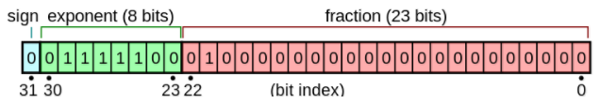
IEEE754浮點數表示法 (2 / 4)
Sign為符號位，以0表示正值，1表示負值
Exponent為二進位科學計數法表示下的指數值加上指數偏移值
因為IEEE 754中以無號整數（Unsigned Integer）表示指數，其中一半值域在表示負數，因此將2^{e-1} – 1定為指數偏移值（Exponent Bias），其中e為儲存指數的位元長度。
Fraction
當浮點數的指數部分編碼值在 0 < Exponent ≤ 2e– 2之間，則Fraction值為二進位科學計數法的尾數（Mantissa），亦即1.Fraction
如果指數部分編碼值是0，二進位科學計數法的尾數部分非零，則該實際值比前述涵蓋情況更接近0，因此其Fraction代表的值實際為0.Fraction
單精確度浮點數表示法

Slide 6
IEEE754浮點數表示法 (3 / 4)
以單精確度浮點數為例，在 32 bits 中，我們使用 1 bit 表示正值或負值，8 bits 表示指數，23 bits 表示尾數精度
Sign = +1
Exponent = (01111100)₂ – 127 = -3
Fraction
= 1 + (0.01000000000000000000000)₂
= 1 + 2⁻²
= 1.25
Value = (+1) × 1.25 × 2⁻³ = + 0.15625

Slide 7
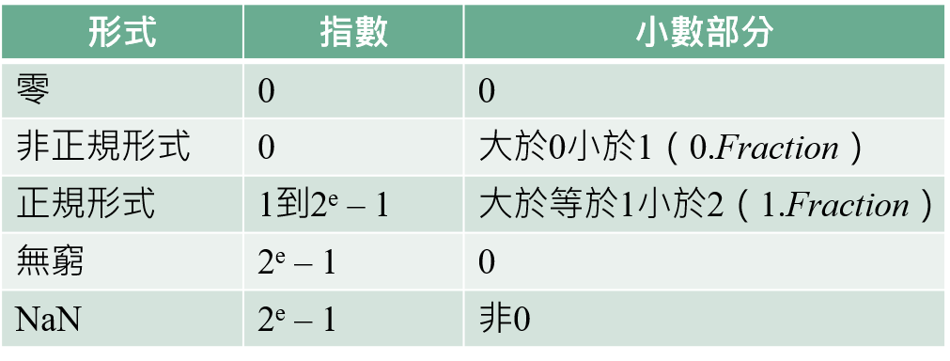
IEEE754浮點數表示法 (4 / 4)
特殊值
如果指數是0且Fraction亦為0，該值為正負0（視Sign Bit而定）
如果指數 = 2e-1且Fraction為0，該值為正負無限大（視Sign Bit而定）
如果指數 = 2e-1且Fraction不為0，表示該不為一個數（NaN）
總結規則如下：

Slide 8
BF16浮點數表示法 (BFloat16)
BF16主要概念在於透過降低數字的精度，從而減少運算資源和功耗。
在 BF16中，我們使用 1 bit 表示正值或負值，8 bits 表示指數，7 bits 表示尾數精度
sign
Exponent
Fraction
Sign = +1
Exponent = (01111100)₂ – 127 = -3
Fraction
= 1 + (0.0100000)₂
= 1 + 2⁻²
= 1.25
Value = (+1) × 1.25 × 2⁻³ = + 0.15625
1 | 0 | 1 | 1 | 1 | 1 | 1 | 0 | 0 | 0 | 1 | 0 | 0 | 0 | 0 | 0

Slide 9
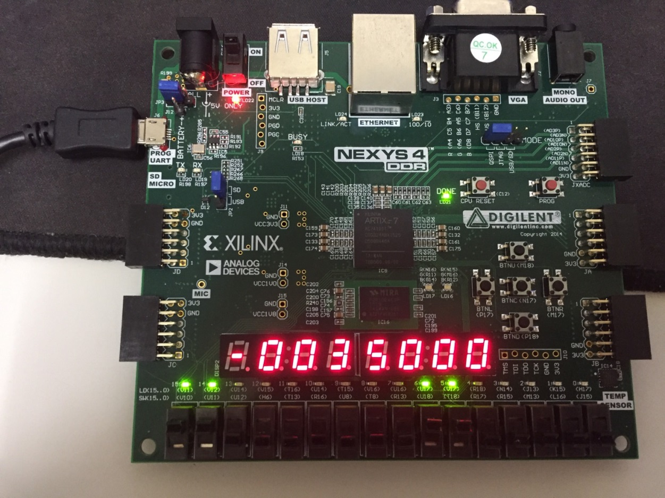
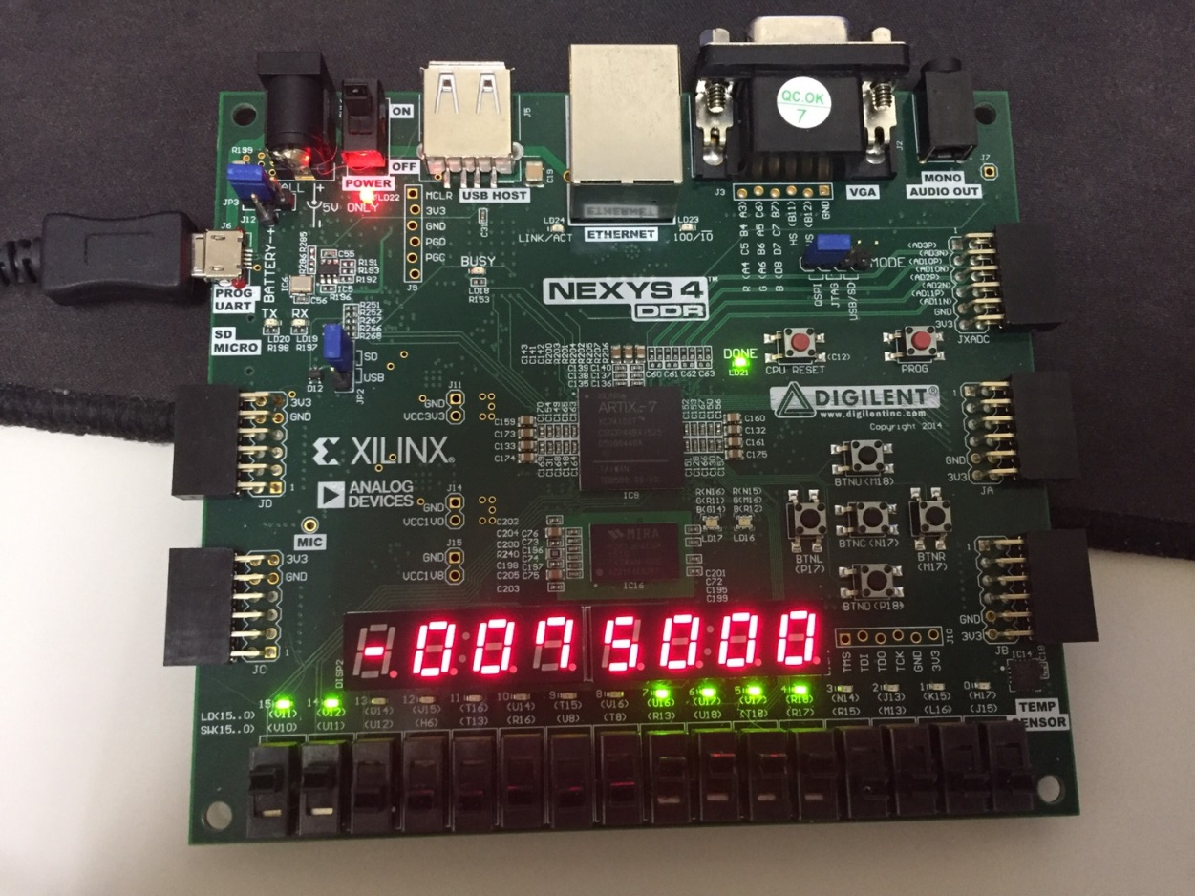
LAB作業
請同學透過FPGA版上的switch輸入一BF16浮點數，並將其顯示在七段顯示器上
若值為負，第一個七段顯示器顯示負號，若值為正則不顯示
第二到四個七段顯示器顯示整數位，後四個七段顯示器顯示小數位
超出最大值(999.9999)或最小值(-999.9999)時顯示FFFF FFFF

Slide 10
課程評分
Demo時間:6/15，6/17
Demo地點:資工館501A
評分方式
輸入一BF16浮點數，按下N17將其顯示在七段顯示器上 (60%)
按下P17按鈕將輸入數值+7，並將其顯示在七段顯示器上 (20%)
按下M17按鈕將輸入數值*3，並將其顯示在七段顯示器上 (20%)
記得填寫意見回饋表，否則不予以計分

